Slide 1


Slide 2
Equipe
Guilherme Alves Ferreira - Definidor
Isabella Oliveira Lima - Facilitadora
Karina Wakassuqui - Documentadora
Luiza Vitoria Mazo - Documentadora
Vinicius Conceição – Criador de caso

Slide 3
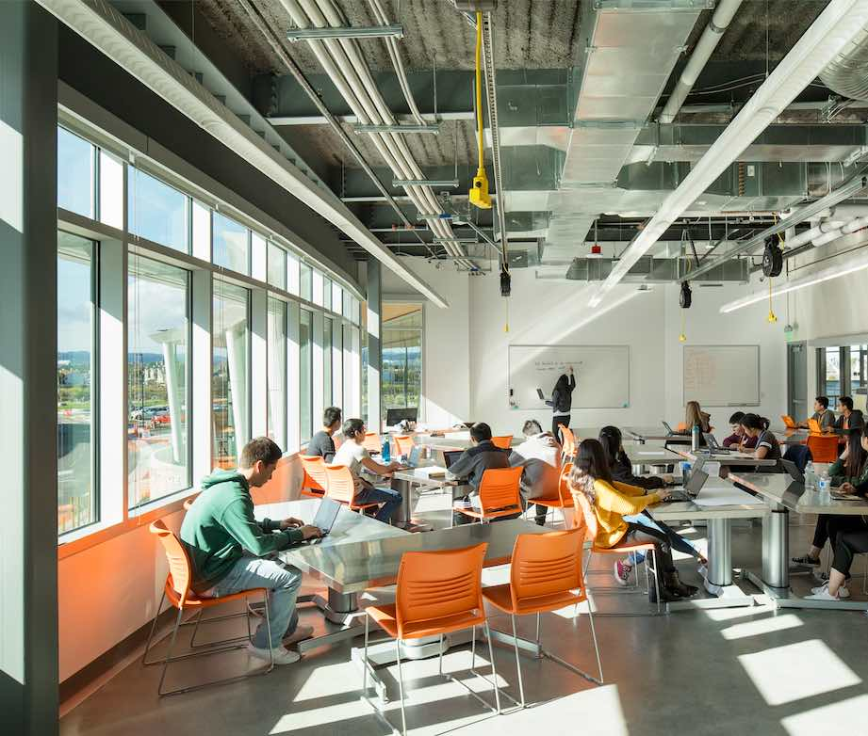
Negócio
Sistema de monitoramento de máquina para faculdades.
A equipe que utilizará o sistema é principalmente o setor de suporte de T.I. da faculdade
A equipe de T.I da escola irá dar o suporte aos professores que farão a solicitação de atendimento.
As informações da ocorrência estarão em um banco de dados que ajudará na avaliação de incidências.

Slide 4
Problema
Meta: Inovar e agilizar o suporte de T.I
PROFESSOR
Tenta registrar as
notas dos alunos
Pede ajuda
Registra a nota e
desliga o computador
ATENDIMENTO FINALIZADO
COMPUTADOR
Computador com problemas
SUPORTE
Vai até a sala dos professores
Repara o computador

Slide 5
Visita Virtual: Professor
Paulo – 40 anos de profissão
“Computador na sala é agregador, inovador e necessário.”
“Quando possuo um problema no meio da aula, e percebeoque o suporte irá demora, parto para o plano B”
“Se for preciso, espero o suporte no máximo por 10 minutos para não perder o tempo de aula.”
“Muitos professores mexem no computador da sala e salvam arquivos desnecessários.”
Monitoramento com atendimento remoto ajudaria bastante.
Gilson – 4 anos de profissão
“Existe a dificuldade de saber se os alunos estão realmente com arquivos da aula. O ideal é que fosse restrito”
“Chamei o suporte devido ao congelamento de tela de metade dos computadores da sala. Até o técnico resolver já tinha perdido o tempo da aula. ”
“Ao pedir para um aluno chamar o técnico, perdi muito tempo pois não tinha aula auxiliar e tive que esperar. ”
“Monitoramento ajudaria durante como forma de avaliação.”

Slide 6
Visita Virtual: Técnico
Atualizar
Técnico a tantos anos…

Slide 7
Requisitos – Product Backlog

Slide 8
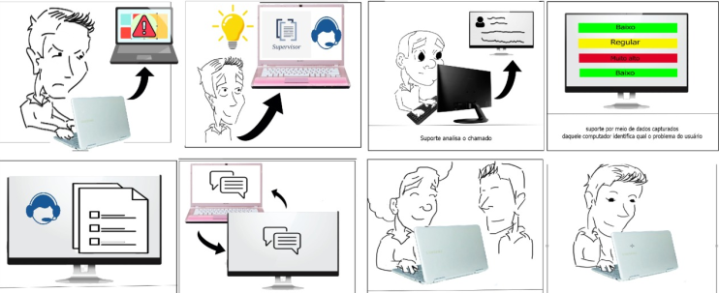
Storyboard
ANTIGO

Slide 9
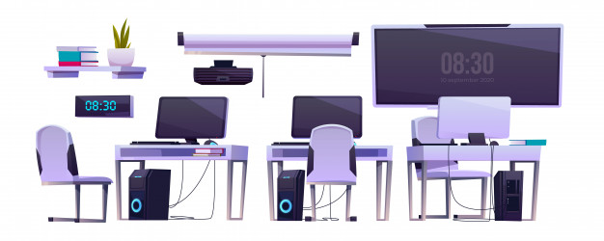
Solução
As informações da ocorrência estarão em um banco de dados que ajudará na avaliação de incidências.
Haverá um dashboard com controle de monitoramento visual onde o suporte de T.I conseguirá verificar o problema no computador.
Emitiremos um alerta para que a equipe de T.I. fique mais atenta em determinada máquina.
Terá uma avaliação por pontuação um período após o atendimento para termos uma melhoria continua do processo.

Slide 10
Inovação
Chat bot via slack
Criação de ticket para cada chamado. Facilitando e agilizando o suporte para os envolvidos.

Slide 11
Professor
Eu enquanto professor quero uma forma de saber se corro o risco do meu computador parar de funcionar inesperadamente para que eu possa criar as atividades dos alunos.
Eu enquanto professor quero resolver o problema da minha máquina sem sair da sala para que não precise deixar os alunos sozinhos durante a aula.
Eu enquanto professor quero ter um canal de comunicação direto com a equipe de T.I porque preciso tirar algumas dúvidas ou relatar problemas.
Eu enquanto professor não quero ter que interromper minha aula para ir até o setor de T.I da faculdade para resolver o problema porque não quero deixar de passar conteúdo para os alunos.
Eu enquanto professor não quero ter que pedir aos alunos para chamarem o suporte porque eles não podem perder conteúdo da aula.
Eu enquanto professor quero que o tempo ocioso em aula após a ocorrência de problema na máquina for detectada seja o menor possível porque não quero atrasar o conteúdo que preparei aos alunos.

Slide 12
Técnico de T.I.
Eu enquanto técnico quero poder diagnosticar o problema de forma remota porque quero separar problemas que podem ser resolvidos remotamente e os que necessitam de suporte presencial.
Eu, enquanto técnico quero poder ter uma comunicação
eficiente com os professores e alunos quando houver problemas porque não quero me deslocar toda hora.
Eu enquanto técnico quero monitorar os computadores para saber qual o problema quando algum professor me acionar, porque os professores em sua maioria não entendem o que pode ter acontecido com sua máquina.
Eu enquanto técnico quero uma maneira de saber antecipadamente quando algum computador estiver sobrecarregado e em estado de alerta porque quero solucioná-los previamente, e assim evitar problemas no período de uso nas salas.

Slide 13
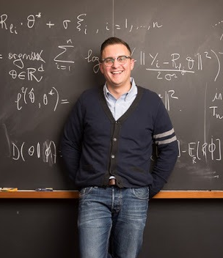
Proto-Persona
Rogério Carvalho
Informações/Comportamento
Profissão: Professor
Experiência: 15 anos
Utiliza. diversos sistemas de aplicações
Prepara um plano B para a aula quando utiliza computadores.
Não costuma utilizar computadores em aulas devido a experiências ruins.
Dores e necessidades
“Computador trava quando está sendo executada alguma tarefa.”
“Preciso de agilidade ao ser feito um chamado.”
“Demora do técnico para chegar na sala e verificar o problema.”
“Saber se a atividade está sendo realmente executada pelos alunos”

Slide 14
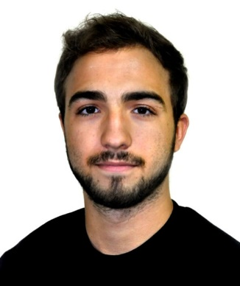
Proto-Persona
Lucas Ferraz
Informações/Comportamento
Profissão: Técnico de T.Ida escola
Ele é um gamer
Utiliza sistemas de aplicações frequentemente.
Gosta de se aprimorar com cursos online
Dores e necessidades
“Não gosto que os professores venham a minha sala e deixem os alunos sem supervisão.”
“Gostaria de resolver o problema remotamente quando possível.”
“Talvez, eu poderia prevenir o número de ocorrências em equipamentos.”

Slide 15
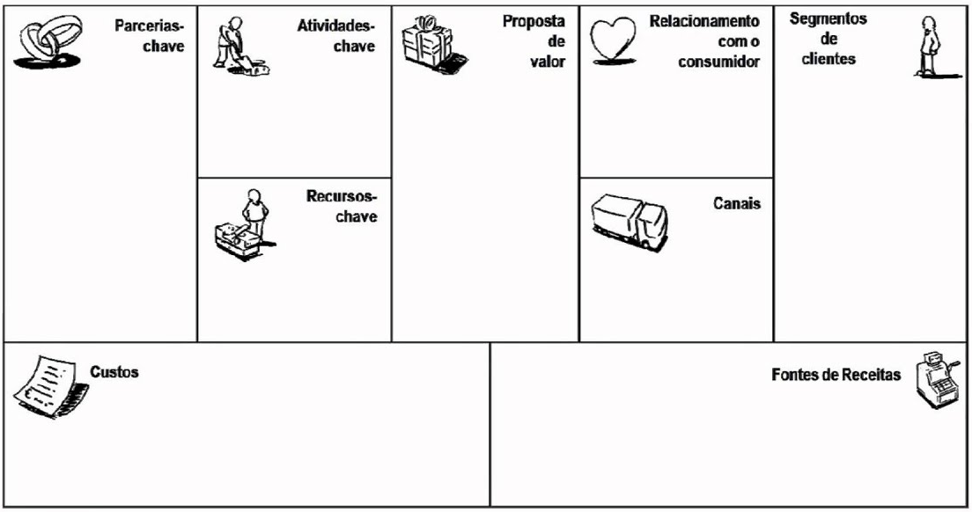
Canvas
ANTIGO
Monitoramento de computadores na área estudantil
Exibir dados de forma fácil de interpretar
Suporte de TI confiável
Donos de escola
Escolas ensino médio
Zendesk
Fácil comunicação com o suporte
Ensino Técnico
Diversas formas de abrir um chamado
Plataforma Supervisor
Site institucional
Evitar defeitos no computador
Monitoramento SO
Cloud
Vender soluções de monitoramento de computadores nas escolas
Equipe de desenvolvimento
Marketing

Slide 16
Site

Slide 17
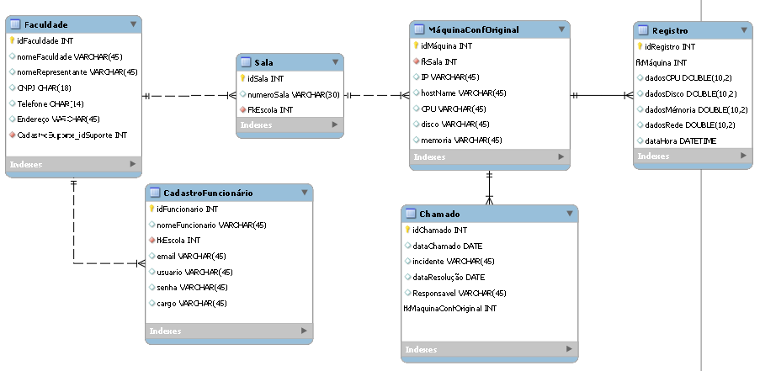
Banco de Dados

Slide 18
Conclusão
Estou chutando…ahahaha
Integração do grupo tranquila
Divisão de trabalho coerente
Reuniões produtivas
Algumas dificuldades, mas conseguimos lidar com elas a tempo
Equipe organizada

